Slide 1

BASES DE DATOS INSTITUCIONALES
CENTRO DE RECURSOS PARA LA INFORMACIÓN

Slide 2


Conjunto de datos organizados de tal modo que permita obtener con rapidez diversos tipos de información. (RAE, 2021)
¿ QUE ES UNA
BASE DE DATOS
Recursos que recopilan todo tipo de información, para atender las necesidades informativas de un amplio grupo de usuarios.

Slide 3
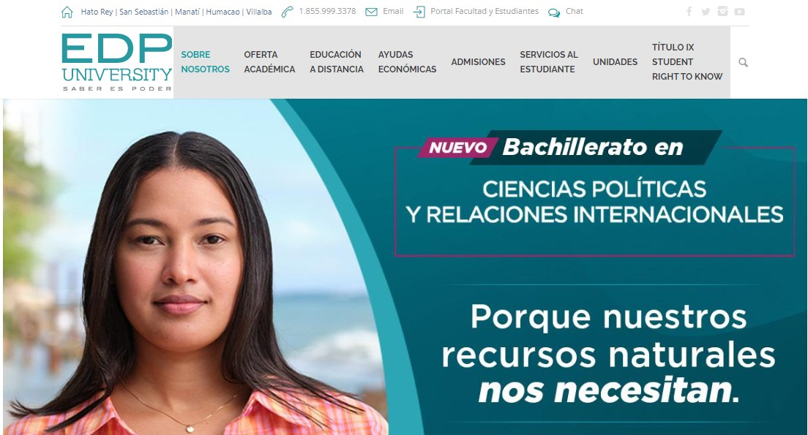
¿ CÓMO ACCEDER A LAS BASES DE DATOS INSTITUCIONALES?
Acceda a :
www.edpuniversity.edu

Slide 4
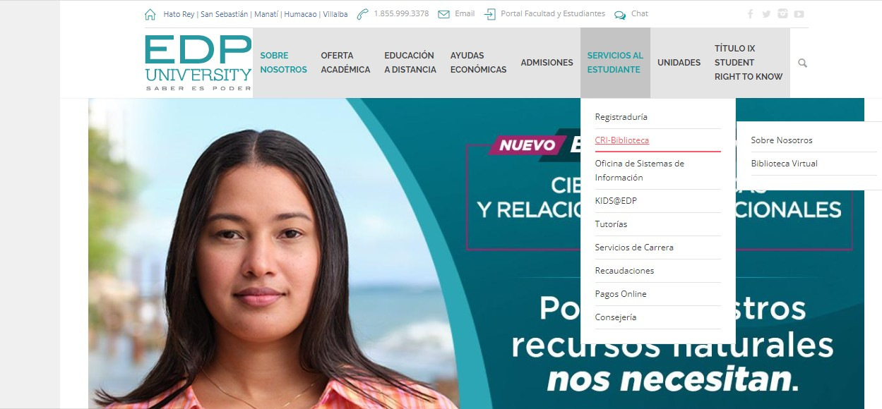


En el menu de Servicios al Estudiante presione CRI-Biblioteca
Luego, presione Biblioteca Virtual

Slide 5
Si accede desde su hogar o cualquier dispositivo móvil, requiere el uso de unas credenciales de acceso.
Credenciales de acceso
Usuario: correo electrónico institucional @live.edpuniversity.edu
Contraseña: Utilizada en correo electrónico institucional

Slide 6
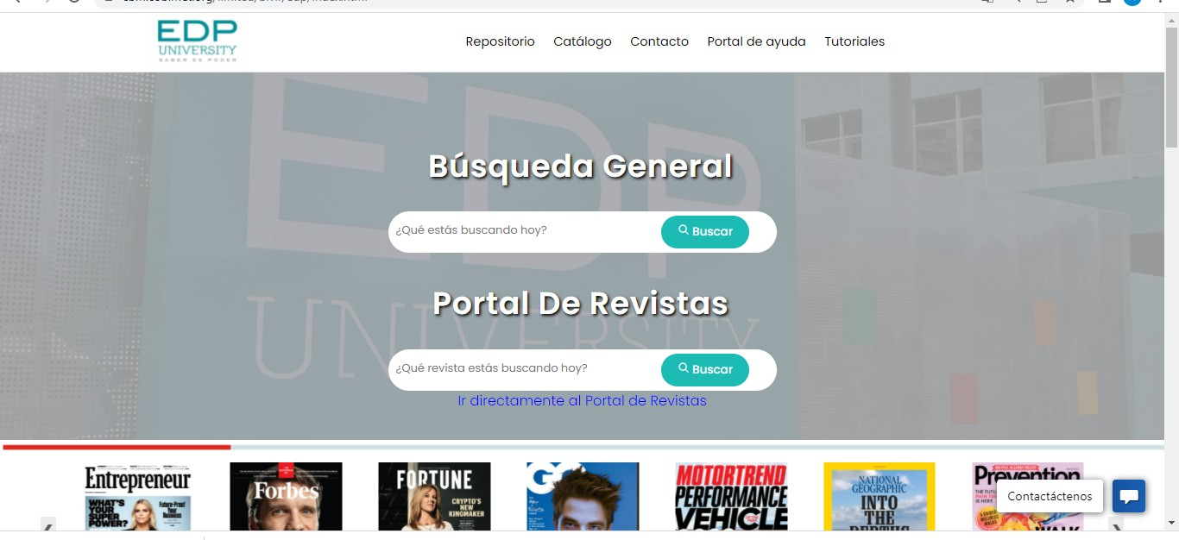

Slide 7
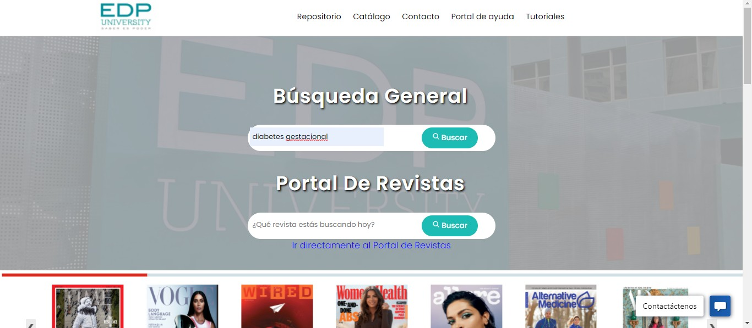

Realizar una búsqueda dentro de las bases de datos

Slide 8
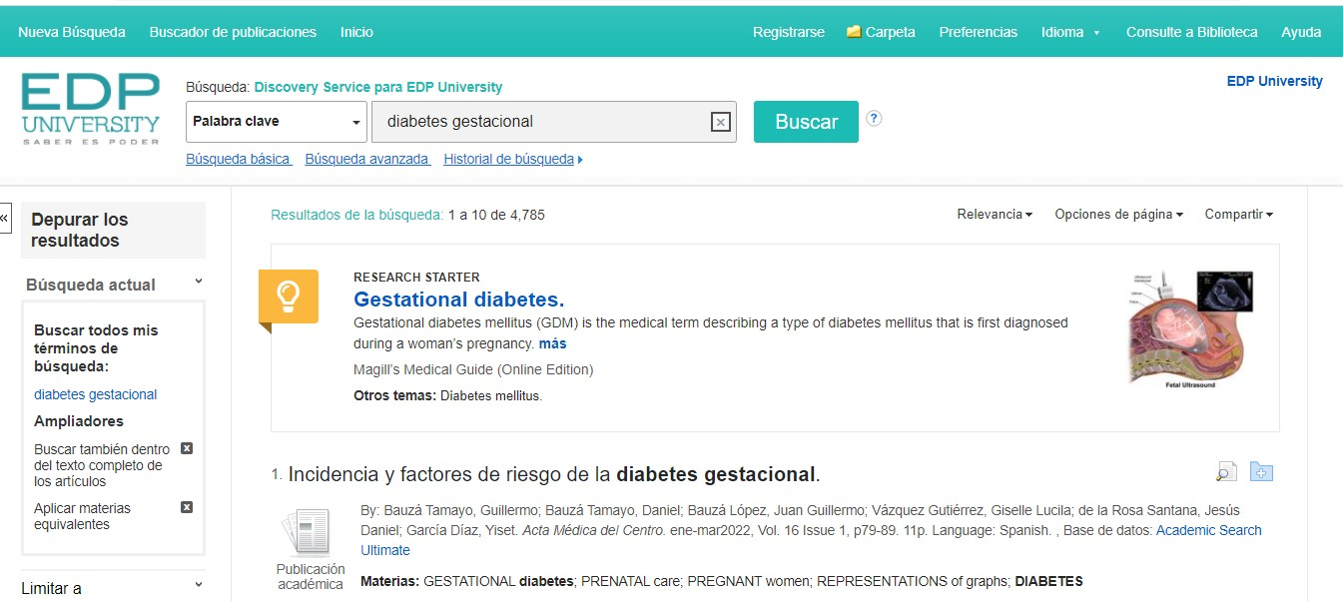

Slide 9

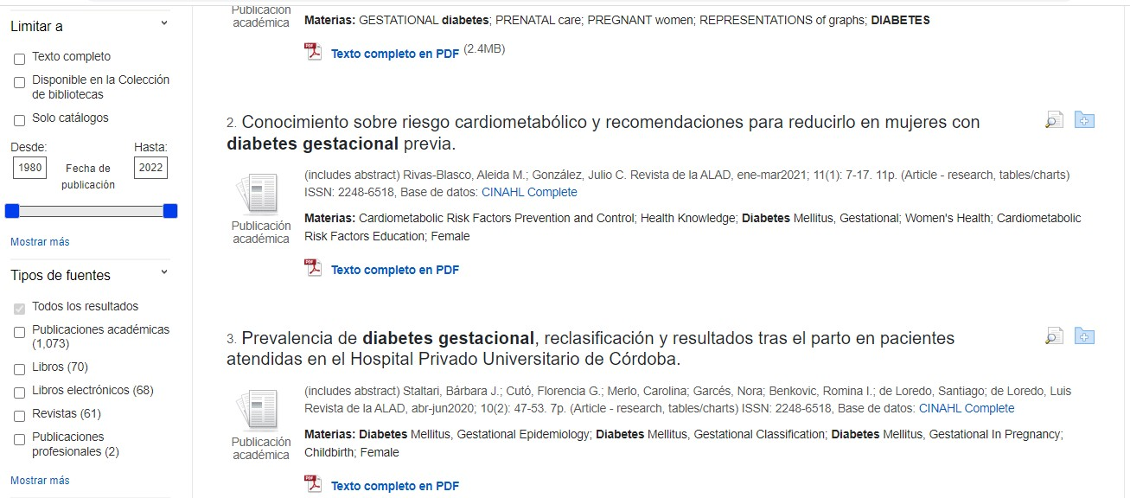

Utilice los límites de búsqueda

Slide 10
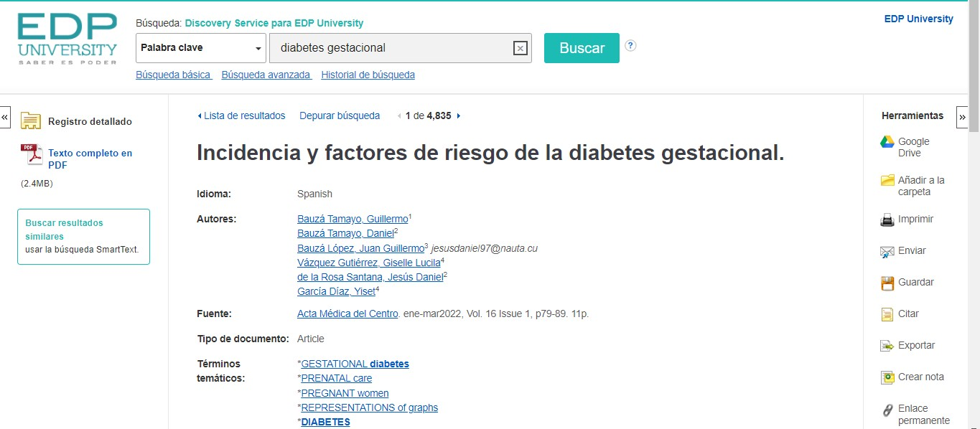



Pulse para acceder al recurso
Barra de Herramientas
Pulse para generar cita

Slide 11
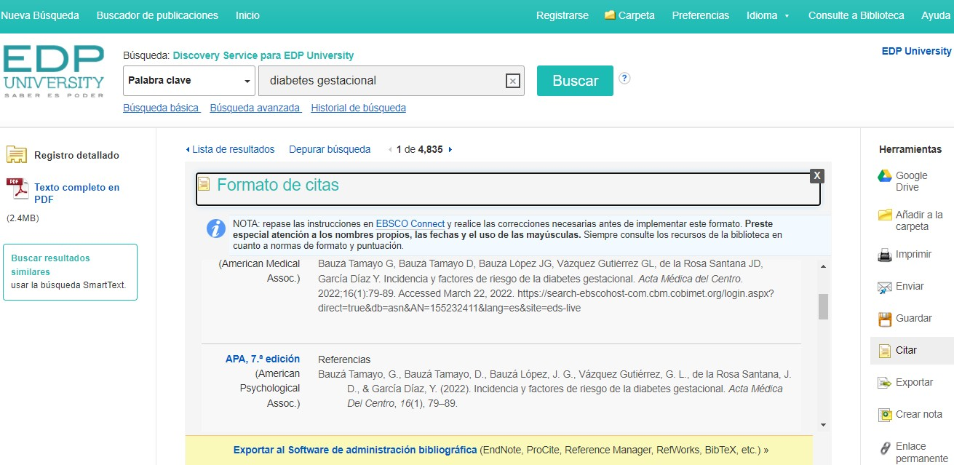

Seleccione el formato de cita de su preferencia ( APA 7ma ed)

Slide 12
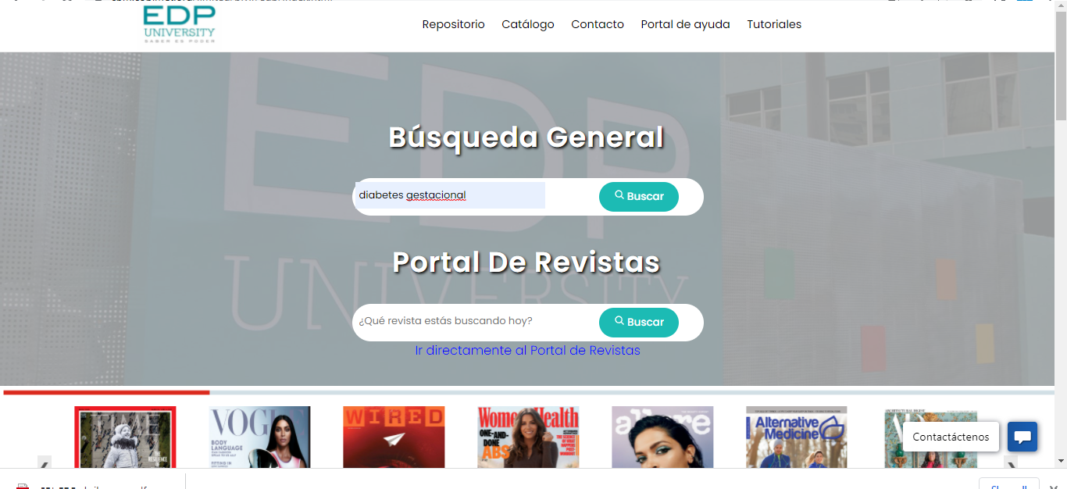


Realizar una búsqueda dentro de la colección de hemeroteca virtual
Pulse para acceder al portal de revistas

Slide 13
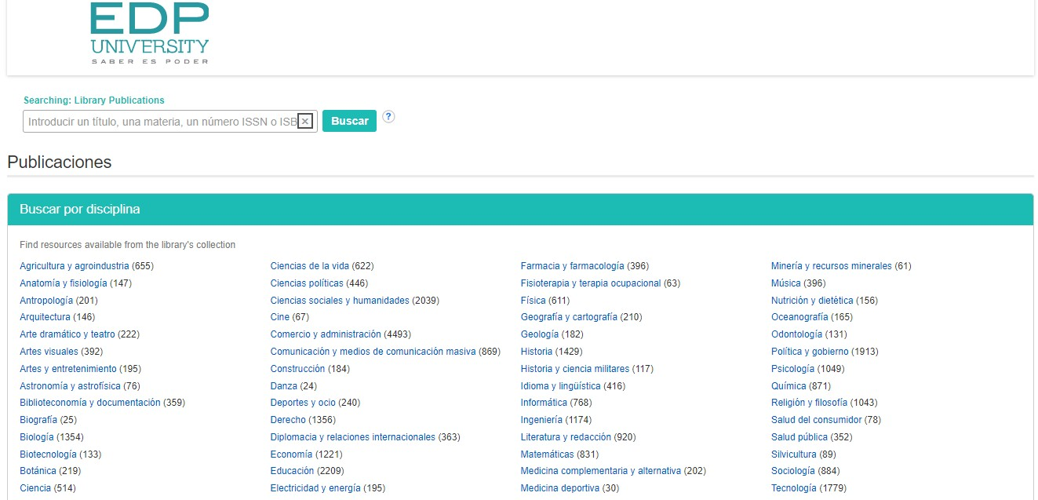
Pulse disciplina de preferencia

Slide 14


Pulse ver todos los magacines

Slide 15

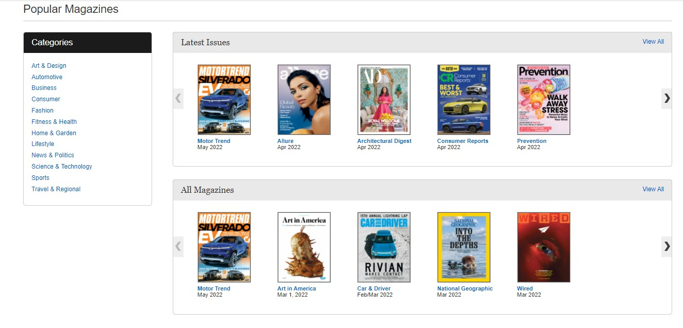

Slide 16
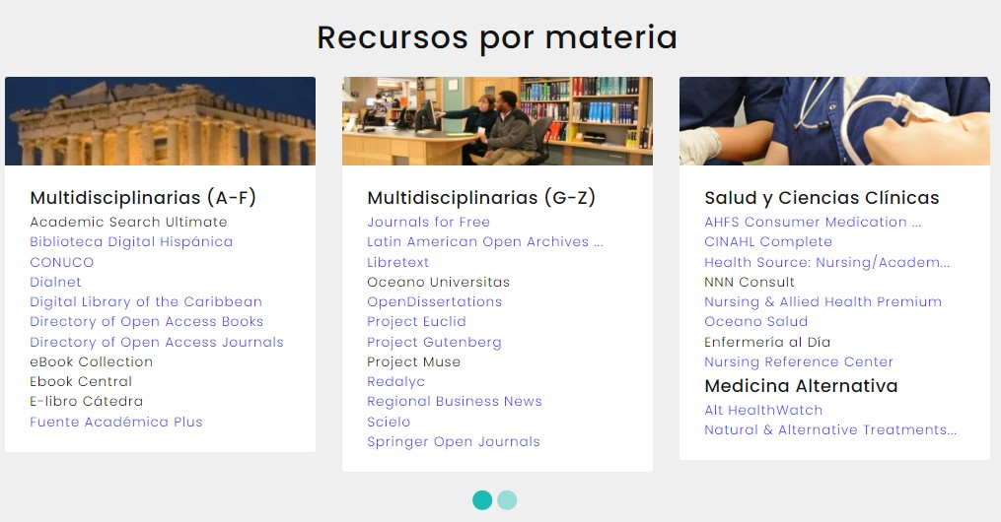
LISTADO DE BASES DE DATOS
POR MATERIA

Slide 17
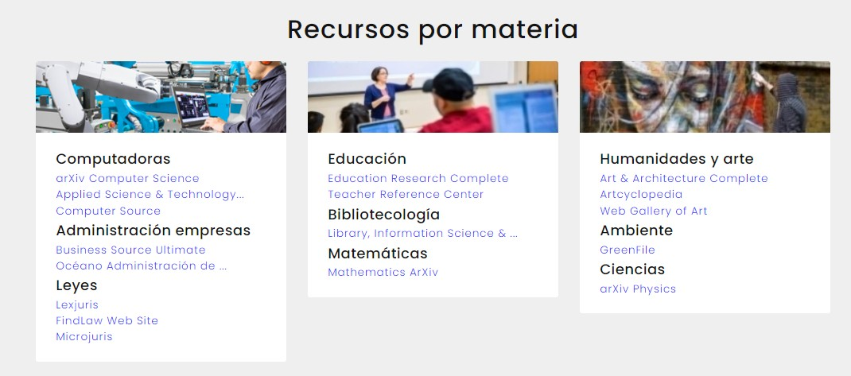
LISTADO DE BASES DE DATOS
POR MATERIA

Slide 18

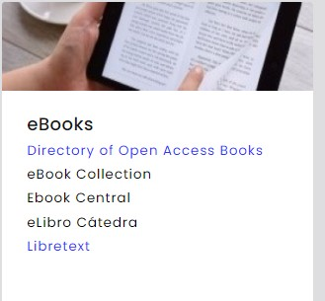
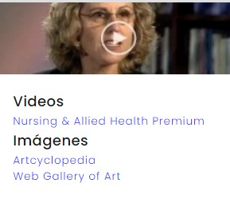
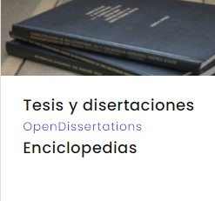

Búsqueda por tipo de recurso

Slide 19
PRÉSTAMO INTERBIBLIOTECARIO
¿ QUE ES EL PRÉSTAMO INTERBIBLIOTECARIO?
USUARIOS ELEGIBLES
Es el proceso mediante el cual una biblioteca solicita material o proporciona material a otra biblioteca. (ALA, 2020)
Estudiantes y Facultad activa de EDP University

Slide 20

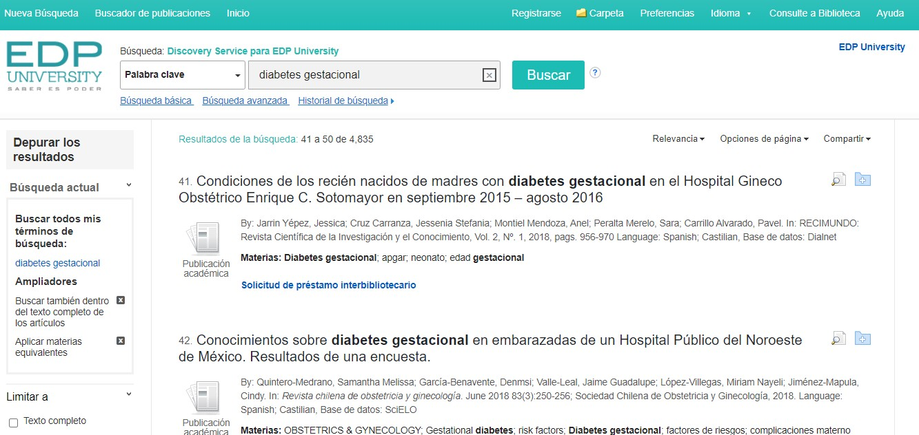
¿ CÓMO SOLICITAR UN PRÉSTAMO INTERBIBLIOTECARIO?
Pulse solicitud de préstamo interbibliotecario
Centro de Recursos para la Información 2023

Slide 21

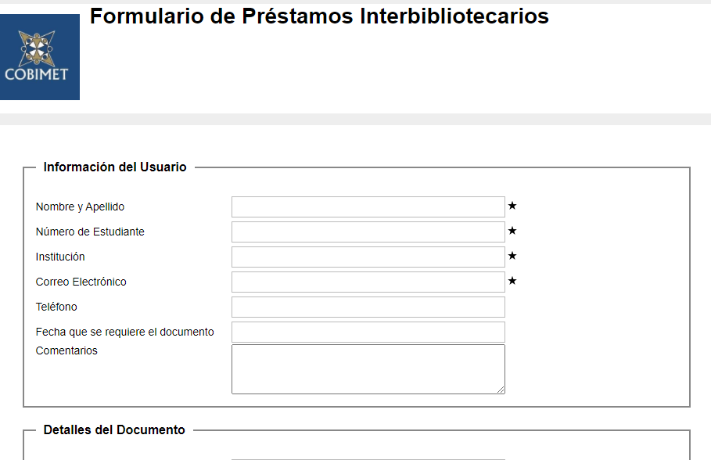
COMPLETE TODOS LOS CAMPOS REQUERIDOS

Slide 22

INFORMACIÓN DE CONTACTO
cri.biblioteca@edpuniversity.edu

